Slide 1
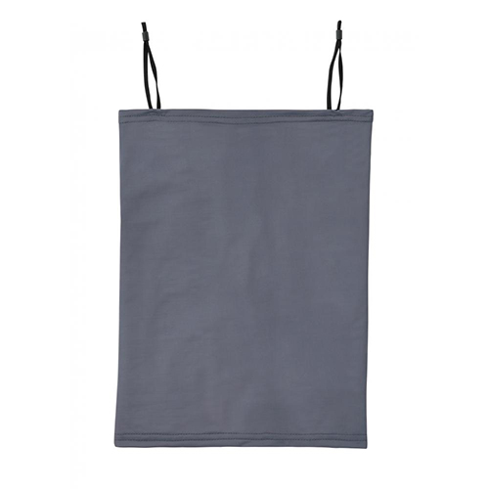
【提案書】
冷感ネックゲーター(グレー)
特徴
接触冷感素材を使用したひんやりとした着け心地抜群のネックゲーターです。首周りの日焼け防止と同時に飛沫対策用にも最適。ちょっとした特典用としても喜ばれます。是非ご活用ください。
商品写
納期
納期スペース
仕様
素材：本体/ポリエステル・ポリウレタン 耳部/ポリエステル・シリコーンゴム
サイズ：約25×34cm(周囲約53cm)
重量：29g
包装：ポリ袋入り
注意事項：色指定不可
お見積
お見積りスペース

